Slide 1
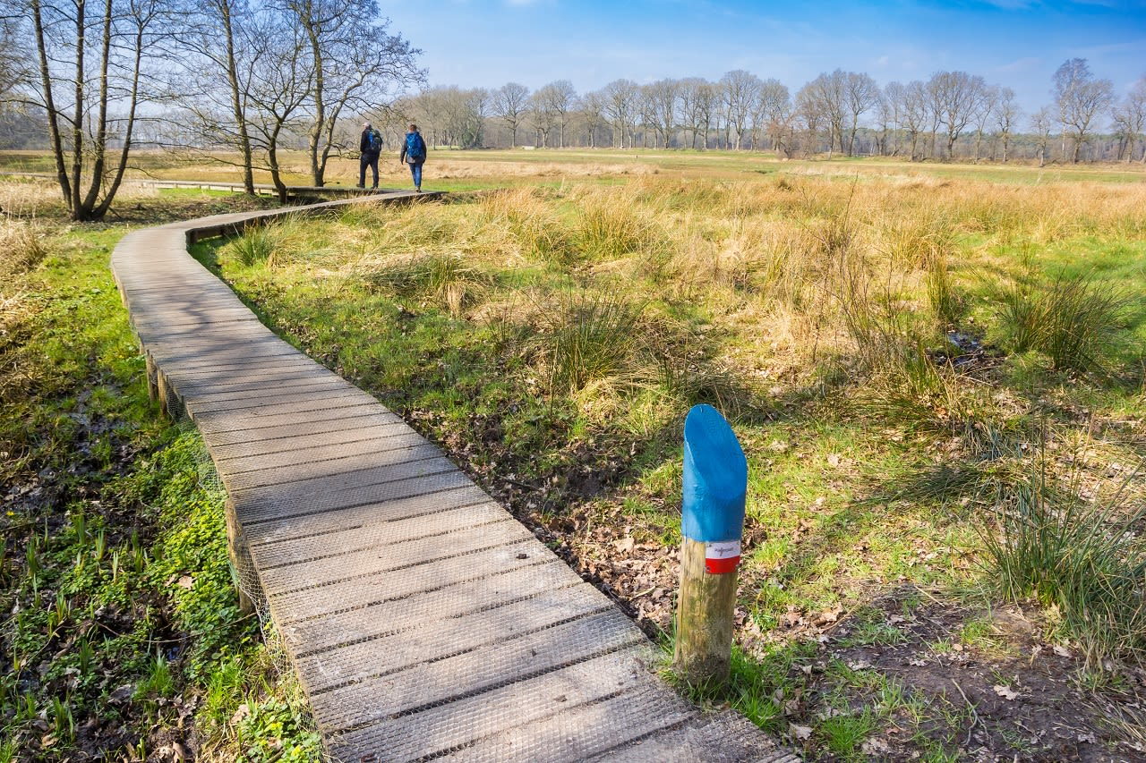
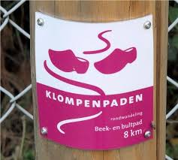
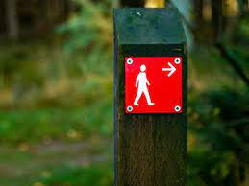
Wandelen…..

Slide 2
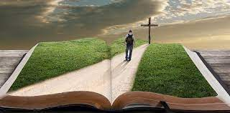
Wandelen met God..
Je bent direct met
Hem verbonden.
Henoch wandelt met God. (Gen 5: 23-24)

Slide 3
Wandelen met God..
Je bent direct met
Hem verbonden.
‘..in nauwe verbondenheid..’

Slide 4
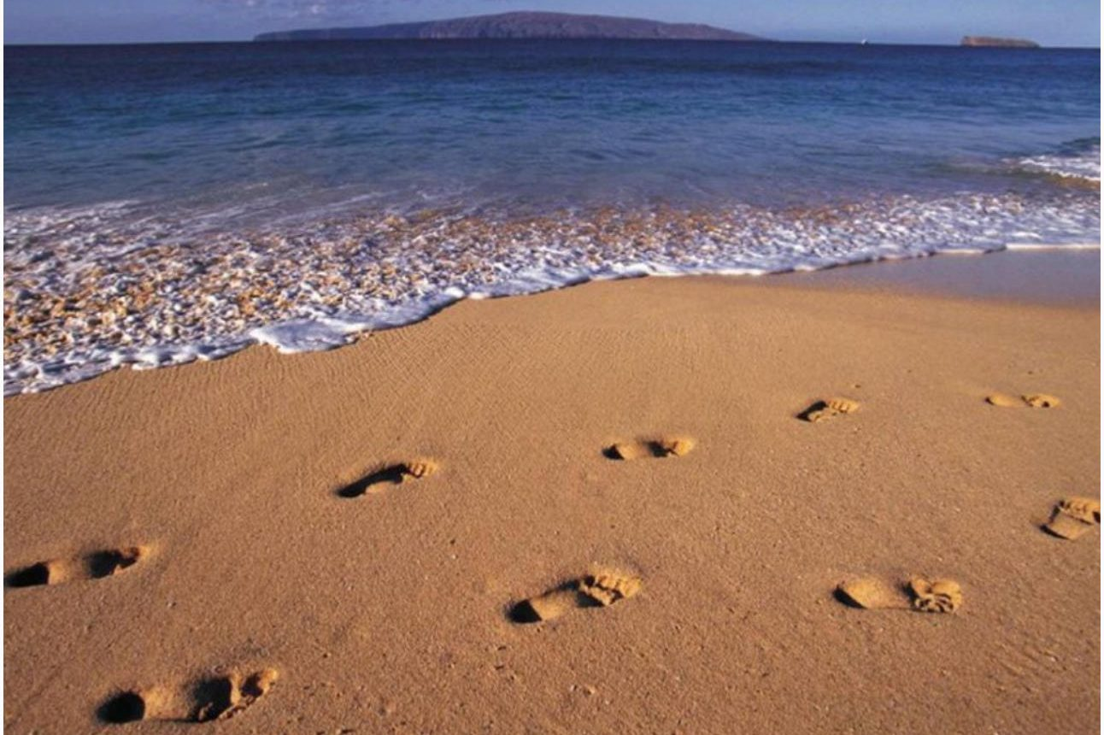
Wandelen met God..
Je bent direct met
Hem verbonden.

Slide 5
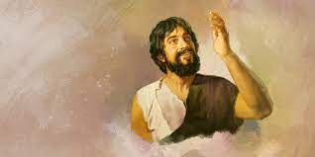
Wandelen met God..
Je spreekt over Hem.
Henoch leeft in een
ongebonden, godloze samenleving.

Slide 6
Wandelen met God..
Je spreekt over Hem.
Henoch treedt op als profeet. (Judas 14-15)

Slide 7
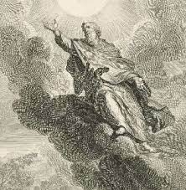
Wandelen met God..
Je komt Thuis.
‘Hij werd naar elders overgebracht
om niet te hoeven sterven.’ (Heb 11: 5)
‘En hij was niet meer, want God nam hem weg.’ (Gen 5: 24)

Slide 8
Wandelen met God..
Je komt Thuis.
God brengt Henoch buiten het bereik van de dood:
Hij bewaart zijn leven.

Slide 9
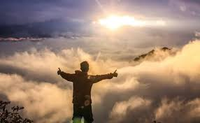
Wandelen met God..
Je komt Thuis en blijft
daarom gericht op Christus.

Slide 10
Wandelen met God..
Je komt Thuis en blijft
daarom gericht op Christus.
Lucas 3: 23 en 36b:
’Jezus was … de zoon van Jozef….
De zoon van Metuselach, de zoon van Henoch.’

Slide 11
Wandelen met God..
-je bent direct met Hem verbonden;
-je spreekt over Hem;
-je komt Thuis;
-daarom blijf je gericht op Christus.

